Slide 1

Alumno: Yosu Litago Grado Superior: 2ºDAM
Fecha: 11-4-22

Slide 2
INDICE
¿Qué es Fabulas Praeterita?
Descripcio de Fabulas Praeterita.
¿En que consisteix el projecte Fabulas Praterita?
Projecte treballat hasta el moment.
Tecnologies utilitzades hasta el moment i les que se utilitzaran.

Slide 3
¿Qué es FABULAS PRAETERITA?
FABULAS PRATERITA es una empresa destina a estudiar e investigar les histories de les civilitzacions antigues, amb el fi de que gracies a eixes investigacios, pugam coneixer mes de eixes histories / civilitzacions antigues, que no coneguem hui en dia.

Slide 4
DESCRIPCIO DE FABULAS PRAETERITA
FABULAS PRAETERITA es una empresa relaciona amb la investigació de les histories antigues i com gracies a les noves tecnologies i recursos que tenim actualment, podem seguir investigant i descobrint coses de les civilitzacions antigues, que encara no sabem i que ens poder ajudar per a comprendre i descobrir coses fascinats, sobre l’historia de la humanitat.

Slide 5
EN QUE CONSISTEIX EL PROJECTE FABULAS PRATERITA
El projecte FABULAS PRATERITA consisteix principalmente en investigar les histories antigues i descobrir a traves de les noves tecnologies coses de eixes civilitzacions antigues que no coneguem i saber mes de eixes civitzacions antigues i les seus histories de perque son tan misterioses hui en día per a nosaltres.

Slide 6
PROJECTE TREBALLAT HASTA EL MOMENT
Lo que he treballat hasta el moment en el projecte ha sigut el seguent:
Trello per a anar fent les tarees que tinc del projecte.
GitHub per a anar apujant tot lo que he fet allí.
ERP per a crear el formulari i les taules que tindra la empresa.
Base de Dades per a crear les taules que tindra la empresa.
Mockup, Prototip i Video Explicatiu de lo que sera la pagina web de la empresa.
Document Word on esta tota la documentacio de lo que eh fet anterioment mencionat.

Slide 7








Tecnologies utilitzades hasta el moment i les que se utilitzaran
Les tecnologies utilitzades hasta el moment han sigut les seguents:
Les tecnologies que se utilizaran serán les seguents:

Slide 8
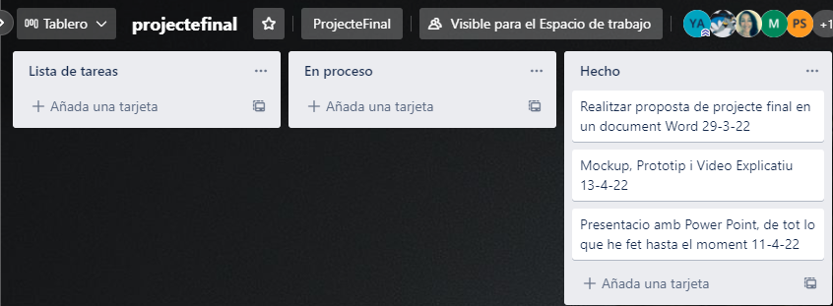
TRELLO

Slide 9
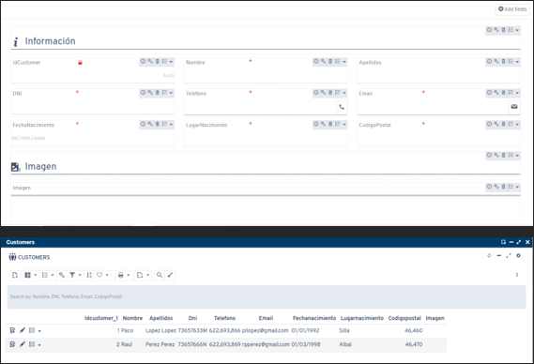
ERP
Formulari i taula clients:

Slide 10
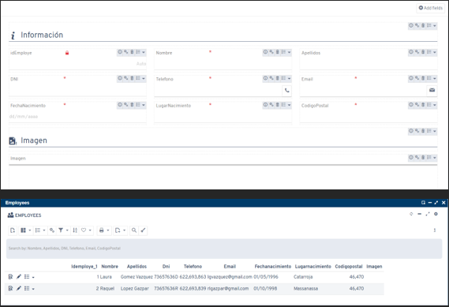
Formulari i taula empleats:

Slide 11
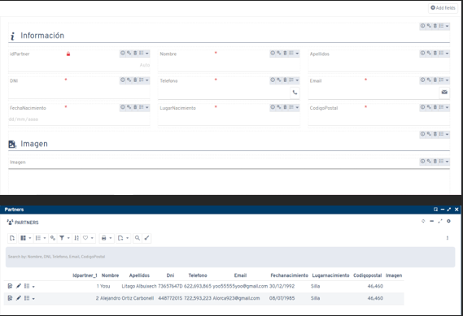
Formulari i taula sociis:

Slide 12
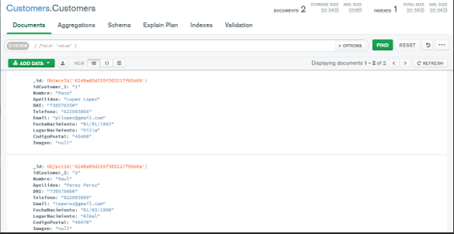
Base de dades
Taula clients:

Slide 13
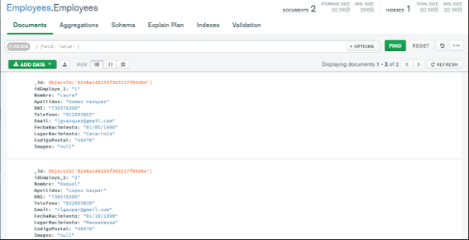
Taula empleats:

Slide 14

Taula sociis:

Slide 15
MOCKUP I PROTOTIP
Pagina Principal.
Quienes Somos.
Viabilidad y Marketing.
Historia de la Humanidad.
Historia de Egipto.
Historia de Grecia.
Historia de Latinoamerica.
Historia Azteca.
Historia Inca.
Historia Maya.
Historia Nordica.

Slide 16
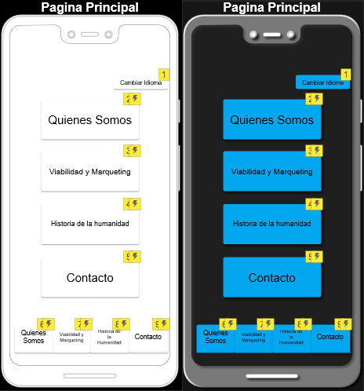
Pagina PRINCIPAL

Slide 17
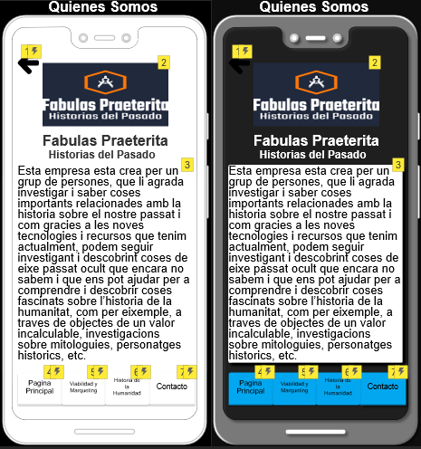
Quienes SOMOS

Slide 18
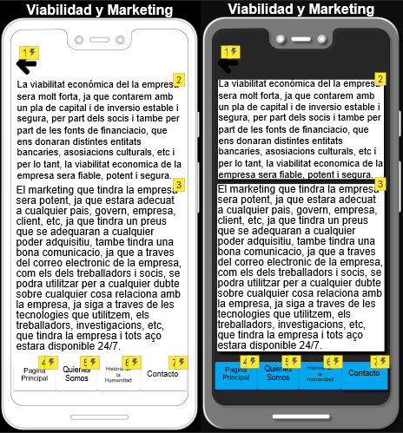
Viabilidad Y MARKETING

Slide 19
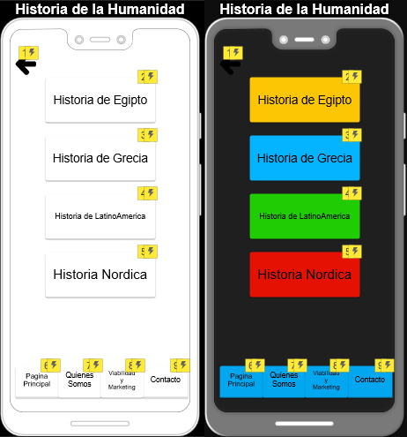
Historia de la humanidad

Slide 20
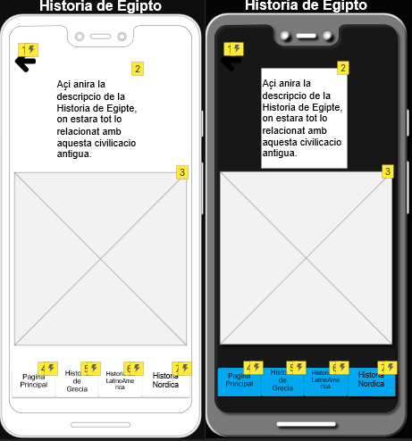
Historia de EGIPTO

Slide 21
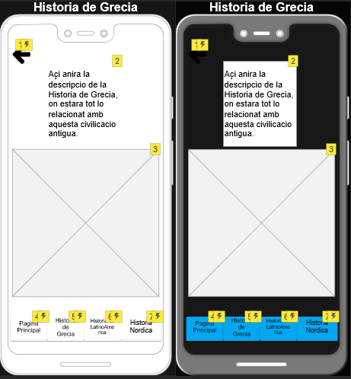
Historia de GRECIA

Slide 22
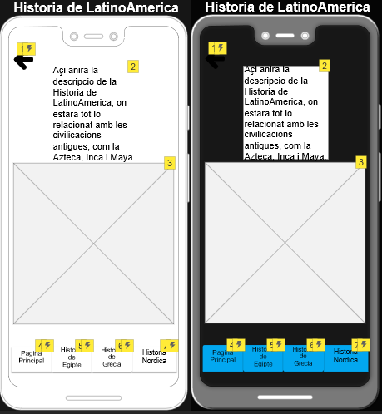
HISTORIA DE LATINOAMERICA

Slide 23
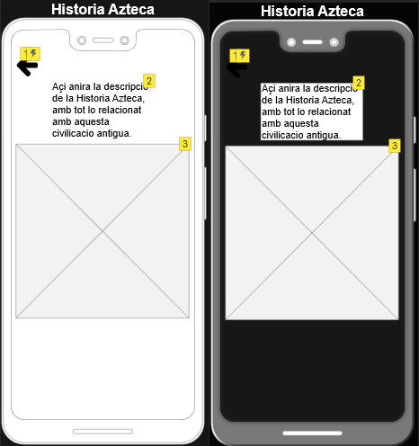
Historia azteca

Slide 24
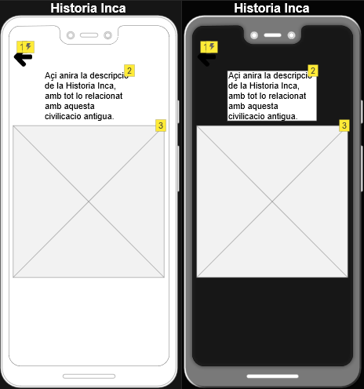
Historia INCA

Slide 25
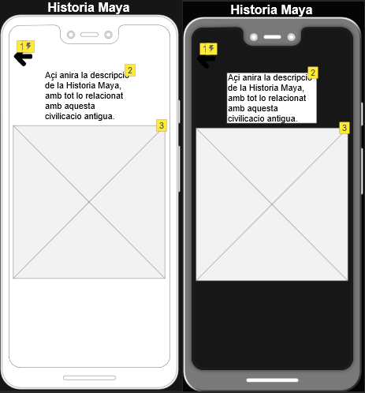
Historia MAYA

Slide 26
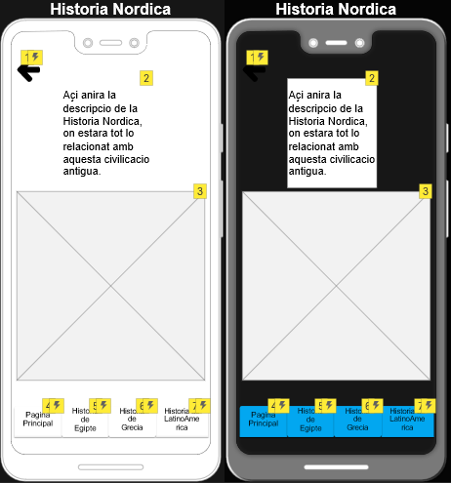
Historia NORDICA

Slide 27
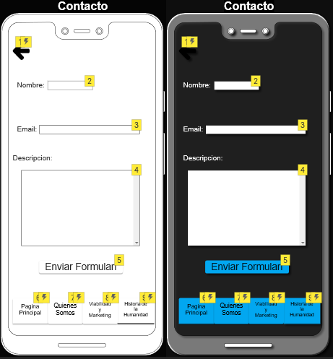
CONTACTO

